Slide 1

计算机系统与原理
15网编 刘锦江

Slide 2
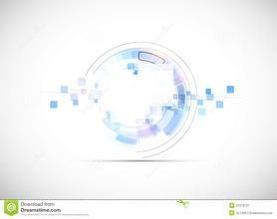
计算机的发展历史
第一代
第二代
第三代
第四代
NEXT

Slide 3
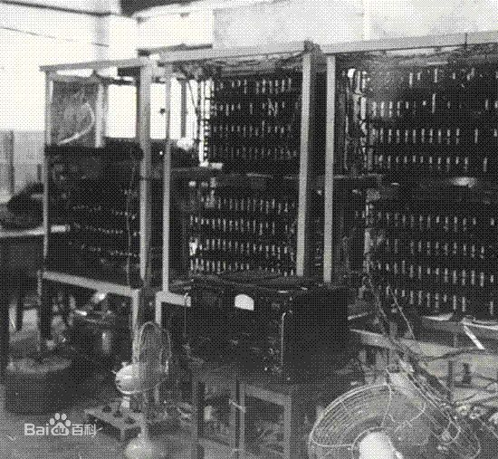
第一代计算机
电子管计算机（1946-1957）
这个时期的计算机通常使用机器语言或者汇编语言，来编写应用程序。这代计算机因采用电子管而体积大，耗电多，运算速度低，存储容量小，可靠性差，没有操作系统。
返回

Slide 4
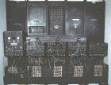
第二代计算机
第二代电子计算机采用晶体管制造的电子计算机。国外第二代电子计算机的生存期大约是1957-1964年。其软件开始使用面向过程的程序设计语言，如fortran、algol等。中国第一台晶体管计算机于1967年制成，运算速度为每秒五万次。第二代计算机语言仍然是“面向机器”的语言，但它已注定要成为机器语言向更高级语言进化的桥梁。
返回

Slide 5
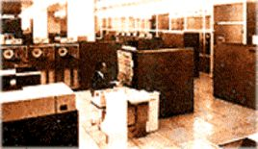
第三代计算机
第三代计算机即第三代集成电路计算机 (1964-1971)。特征是以中小规模集成电路（每片上集成一千个逻辑门以内）SSI（Small Scale Integration）、MSI（Medium-Scale Integration）来构成计算机的主要功能部件；主存储器采用半导体存储器。运算速度可达每秒几十万次至几百万次基本运算。在软件方面，操作系统日趋完善。
返回

Slide 6
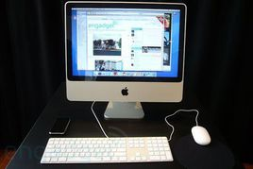
第四代计算机
1967年和1977年分别出现了大规模和超大规模集成电路。由大规模和超大规模集成电路组装成的计算机，被称为第四代电子计算机。美国ILLIAC-IV计算机，是第一台全面使用大规模集成电路作为逻辑元件和存储器的计算机，它标志着计算机的发展已到了第四代。
返回

Slide 7
硬件常有“五大件”
运算器，存储器，输入、输出设备，控制器
1、运箅器的主要功能是进行加、减、乘、除等箅术运算。除此之外，还可以进行比较大 小、移位，以及“与”、“或”、“非”等逻辑运算。
2、存储器是用来存储程序和数据的。
3、 控制器是计算机中发号施令的部件，它控制计算机的各个部件有条不紊地进行T.作。 更具体地讲，控制器的任务是从存储器中取出解题步骤加以分析，然后执行某种操作， 如指挥运算器进行运算，然后把运算的结果存人存储器中，最后将结果传送到显示器上。 在计算机中，运算器和控制器经常被封装在一起，构成中央处理器（CPU)的重要组成 部分。
4、 输入设备用来将人们熟悉的信息形式转换为计算机能识别的信息形式，主要有键盘、鼠 标等。输出设备可将计算机处理结果转换为人们熟悉的信息形式，主要有打印机、显示 器等
返回

Slide 8
系统软件和应用软件
系统软件：
1、操作系统：计算机软件系统中最重要的一种，操作系统使用户和计算机之间的接口，它提供了软件的开发环境和运行环境。
2、语言处理程序：语言处理程序有汇编程序，编译程序，解释程序等。作用是把我们写的源程序转化为电脑可执行的程序。
3、数据库管理系统：使用数据库管理系统可以实现数据信息的存储，跟新，查询，检索，通信控制等。
4、网络管理系统：通过某种方式对网络状态进行调整 ，使网络能正常，高效的运行，使各种资源能有效的利用，及时报告和处理网络出现的问题。
应用软件：为解决各种应用问题而设计的计算机软件。
一般包括两类：为特定需要开发（订票软件，教学软件，计算软件）
为方便用户使用（工具软件）：Word
返回

Slide 9

计算机系统的结构
硬件系统
软件系统

Slide 10
指针
在计算机科学中，指针(Pointer)是编程语言中的一个对象，利用地址，它的值直接指向(points to)存在电脑存储器中另一个地方的值。由于通过地址能找到所需的变量单元，可以说，地址指向该变量单元。因此，将地址形象化的称为"指针"。

Slide 11
arduino
Arduino是一款便捷灵活、方便上手的开源电子原型平台，包含硬件(各种型号的Arduino板)和软件(Arduino IDE)。
Arduino硬件是一块带有USB的I/O接口板（其中包括13条数字I/O引脚，6通道模拟输出，6通道模拟输入），并且具有类似于Java、C语言的集成开发环境。Arduino既可以扩展一些外接的电子元器件，例如开关、传感器、LED、直流马达、步进马达或其他输入、输出装置；Arduino也可以独立运行，成为一个可以跟交互软件沟通的接口装置。

Slide 12

谢谢观看

